Slide 1

数理学院
信科专业
基于协同过滤的博客推荐系统
毕业论文答辩
报告人：吕亮亮
指导老师：刘杰

Slide 2
目录
01
选题背景
BACKGROUND
02
作品概述
INTRODUCTION
03
制作过程
MAKING PROCESS
04
作品展示
PRODUCT SHOW
05
总结回顾
BACKGROUND
CONTENT

Slide 3
SUMMERY
01
选题背景

Slide 4
01
选题背景
选题背景一
选题背景三
互联网发展迅速，信息量日益激
增，“人找信息”的模式变得日益
困难
博客作为一种信息的载体，越来越多的
人加入了博客创作和阅读的行列，颇受
人们的青睐，帮组用户在众多博文中找
到他们感兴趣的文章尤为重要
选题背景二
选题背景四
推荐系统通过“信息找人”的模式能更加
精确定位用户的需求
面对海量的信息，传统的搜索引擎通
过关键词搜索的方式能缩小范围，但
是无法精准定位

Slide 5


01
选题背景
随着信息技术的不断进步，各式各样的互联网应用不断涌现，网站模式也从以文章为中心变成以用户为中心，用户逐渐喜欢了在网上创作和分享等，使得信息量呈指数级的爆炸增长，面对如此庞大的信息量，用户很难找到自己感兴趣的东西。
在这样的背景下，通过关键字搜索查找自己感兴趣内容的搜素引擎应运而生，但是！
在大多数情况下，用户往往不明白自己的需求是什么，或者在搜索时使用的关键字“词不达意”，从而无法得到自己想要的内容。
搜索引擎用户量巨大，往往考虑的不是某一个人，而是某一群人，但在实际生活中，用户A和用户B他们使用相同的关键词去搜索内容，他们得到的内容很大程度上是一样的，但是用户A和用户B他们原本想要表达的意思可能大相径庭，但是搜索引擎为了考虑大多数人群，从而导致无法满足个性化的需求。
在这样情形下推荐系统应运而生。
结合用户的历史操作记录，分析用户的行为特点，展现给用户最感兴趣的。
不做“大多数”，专为每一个用户个性推荐！

Slide 6
INTRODUCTION
02
作品概述

Slide 7
02
作品概述
特点一
特点三
基于成熟的框架开发，前端采用Vue,
后端采用Django，系统功能完备
采用了生产环境下的部署方式，使
用nginx+uwsgi进行部署，让系统能
够稳定高效运行
特点二
特点四
原始数据充足，有500+篇不同类型的博客做数据支撑
将缓存和周期任务相结合，极大程
度提高了接口响应速度

Slide 8

02
作品概述
Vue.js介绍
Vue.js是一款流行的前端JavaScript框架，可以用于构建交互式的Web界面。Vue.js的核心思想是通过组件化来构建应用，每个组件都具有独立的状态和行为，可以相互嵌套和组合，从而构建出复杂的应用程序。
Vue.js还提供了响应式数据绑定、虚拟DOM、模板语法、生命周期钩子、指令等功能，使得开发人员能够更加高效地构建Web应用。
Vue.js的响应式数据绑定能力是其最大的特点之一。当应用状态改变时，Vue.js会自动更新页面上对应的DOM元素，使得应用更加动态、高效。
同时，Vue.js还支持虚拟DOM技术，可以减少DOM操作的次数，提升应用性能。Vue.js还提供了一套简单易用的模板语法，可以方便地将组件的数据和视图进行绑定，使得数据绑定更加方便。

Slide 9

02
作品概述
Django介绍
Django是一个用于构建Web应用程序的高级Python Web框架。它提供了一种快速而高效的方式来构建Web应用程序，并且可以轻松地与Python的各种科学计算和机器学习工具进行集成。在本文中，我们将使用Django框架来实现我们的博客推荐系统。
Django框架可以大大简化Web应用程序的开发过程，它提供了许多强大的功能，如用户认证、ORM、模板引擎等，使得开发者可以专注于业务逻辑而不必过多考虑底层细节。此外，Django还支持各种数据库和缓存后端，可以灵活地适应各种场景。

Slide 10

02
作品概述
uwsgi介绍
WSGI全称（Web Server Gateway Interface），翻译过来就是Web服务器网关接口。WSGI是一个规范协议，定义了Web服务器（即uWSGI）如何与python应用程序进行交互。
uWSGI是一种Web服务器和应用程序容器，它支持多种协议和语言，如WSGI、HTTP、FastCGI、uWSGI等，可以与多种Web服务器、应用服务器、应用程序框架和语言库配合使用。
uWSGI可以提高Web应用程序的性能和可靠性，它的运行模式可以根据需要选择多进程、多线程、协程等模式，支持内存共享和多进程管理，还能够实现负载均衡、快速部署和容器化等功能。

Slide 11

02
作品概述
nginx介绍
Nginx是一种高性能的HTTP和反向代理服务器，也可用于邮件代理服务器和通用的TCP/UDP代理服务器。Nginx在高并发量的情况下表现出色，可同时处理数百万请求，并提供高可用性和可伸缩性。
Nginx具有简单的配置和灵活的扩展性，能够轻松处理虚拟主机、负载均衡、SSL协议和缓存等功能。Nginx还能够运行在多种操作系统上，并且使用非常简单，可以在短时间内安装、配置和使用。
Nginx的反向代理功能可以将客户端的请求转发到后端的Web服务器上，实现负载均衡和提高性能。同时，Nginx还支持FastCGI、uWSGI、SCGI等协议，可以将Web服务器与应用程序分离，使得Web服务器更加灵活和可扩展。

Slide 12







02
作品概述
协同过滤介绍
协同过滤，从字面上理解，包括协同和过滤两个操作。所谓协同就是利用群体的行为来做决策(推荐)，生物上有协同进化的说法，通过协同的作用，让群体逐步进化到更佳的状态。对于推荐系统来说，通过用户的持续协同作用，最终给用户的推荐会越来越准。而过滤，就是从可行的决策(推荐)方案(标的物)中将用户喜欢的方案(标的物)找(过滤)出来。
“物以类聚”
“人以群分”

Slide 13
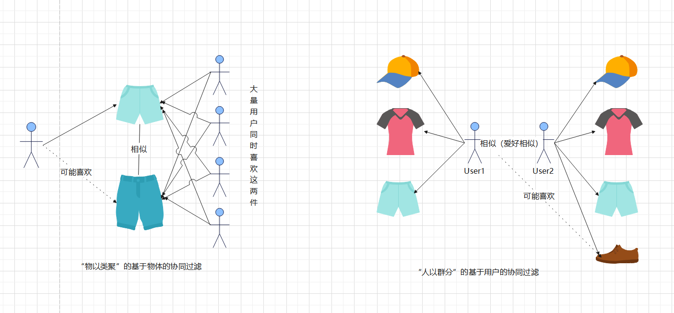
02
作品概述
协同过滤介绍
协同过滤分为基于用户的协同过滤和基于标的物(物品)的协同过滤两类算法。它们的核心思想是很朴素的”物以类聚、人以群分“的思想。所谓物以类聚，就是计算出每个标的物最相似的标的物列表，我们就
可以为用户推荐用户喜欢的标
的物相似的标的物，这就是基
于物品(标的物)的协同过滤。
所谓人以群分，就是我们可以
将与该用户相似的用户喜欢过
的标的物的标的物推荐给该用
户(而该用户未曾操作过)，这
就是基于用户的协同过滤。

Slide 14
MAKING PROCESS
03
制作过程

Slide 15
03
制作过程
步骤三
2023-05
1.部署上线
2.效果测试
步骤二
2023-04
1.系统开发
2.结合系统实现协同过滤算法
3.应用算法至系统
步骤一
2023-03
1.需求分析
2.概要设计

Slide 16
03
制作过程
功能需求
用户注册/登录功能：用户可以注册一个账号，进行登录。
个人信息管理功能：用户可以修改个人信息，如昵称、头像、个人简介等。
博客发布功能：用户可以发布博客，包括标题、正文、标签等信息，并选择是否公开。
博客编辑功能：用户可以对自己发布的博客进行编辑，包括标题、正文、标签等信息。
博客删除功能：用户可以删除自己发布的博客。
博客点赞功能：用户可以对其他用户发布的博客进行点赞。
博客评论功能：用户可以对其他用户发布的博客进行评论。
博客收藏功能：用户可以收藏其他用户发布的博客。
博客推荐功能：系统根据用户的历史行为，为用户推荐可能感兴趣的博客。

Slide 17
03
制作过程
非功能需求
安全性：系统需要对用户信息进行保护，如密码加密存储、防止SQL注入等。
可靠性：系统需要具备较高的稳定性和可靠性，确保用户数据不会因系统故障而丢失。
可用性：系统需要易于使用，用户体验友好。
性能：系统需要具备较高的性能，如快速响应用户请求、较短的加载时间等。
扩展性：系统需要具备良好的扩展性，能够满足用户需求的增长。

Slide 18
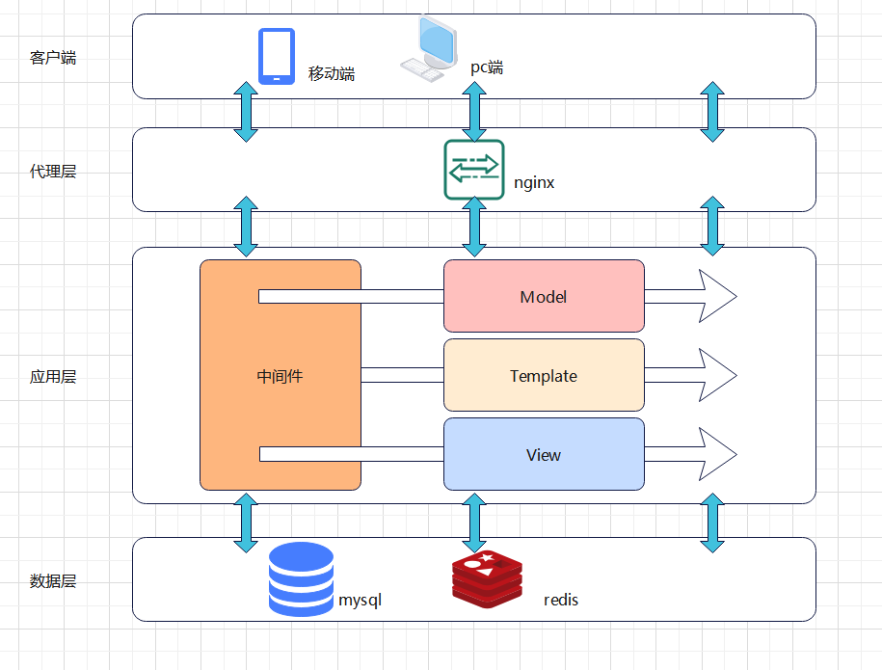
03
制作过程
系统架构
服务器收到请求后，请求首先会被代理服务nginx捕获，在事先定义好nginx和uwsgi之间的网关协议后，nginx会将请求转发给应用层，也就是当前的博客
系统，在博客系统中，进入系统后首先会来到中
间件层，如果在中间件中没有对请求执行响应操
作，之后就会流入到业务层（model，view和tem
plates），进入业务层，首先会根据请求地址由
view层负责进行路由分发，将请求分发到具体的
视图函数中进行处理，再由视图函数和数据层进
行交互，在处理完业务逻辑后，通过templates层
对返回结果渲染，打包成一个响应对象，最后再
进行返回。需要注意的是，在处理整个业务流程
时，中间件是一直贯穿其中的。

Slide 19
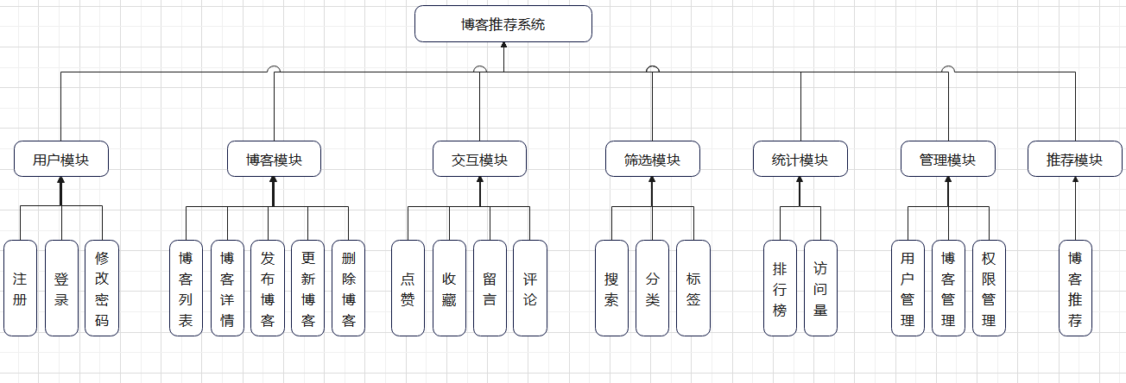
03
制作过程
模块划分
根据功能的不同，可以系统整体分为如下7大模块，分别是用户模块，博客模块，交互模块，筛选模块，统计模块，管理模块，以及推荐模块。

Slide 20
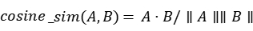
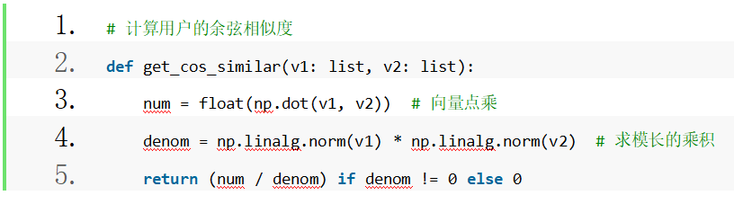
03
制作过程
协同过滤-相似度计算
余弦相似度是一种衡量两个向量之间的相似度的方法。它用来计算两个向量在 n 维空间中的夹角余弦值，可以用来比较这两个向量的方向是否相同，即是否具有相似的指向，而与它们的大小无关（取值范围为：[0,1]，值越大说明越相关）。
计算公式
代码实现
注：其中，A · B 表示 A 和 B 的向量内积，||A|| 和 ||B|| 分别表示 A 和 B 的向量长度（模长）[8]。

Slide 21
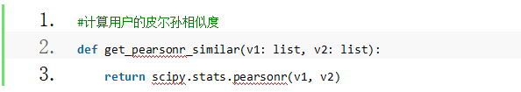
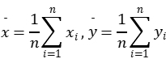
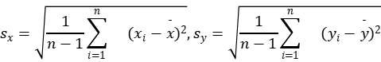
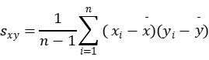
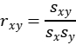
03
制作过程
协同过滤-相似度计算
皮尔孙相关系数（Pearson correlation coefficient）是衡量两个变量之间线性关系强度的一种方法，常用于数据分析和数据挖掘中（取值范围为：[-1,1]，值越大说明越相关）。
计算公式
代码实现
假设我们有两个变X和Y，它们的样本数据分别为x_1,x_2, ...,x_n 和,y_1,y_2 ...y_n，
则它们的样本均值分别为： 它们的样本标准差分别为：
它们的样本协方差为：
则两个变量的皮尔逊相关系数为：

Slide 22
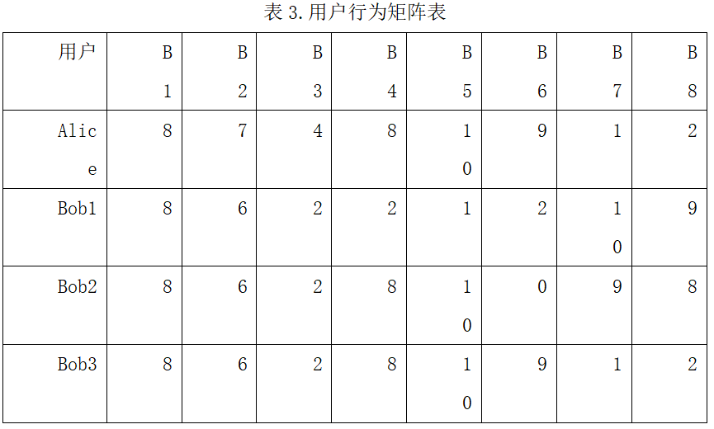
03
制作过程
协同过滤-相似度计算-示例
假设有如下用户的行为矩阵，代表了他们
对8篇博客各自的打分（打分区间为：[1,1
0]）。其中Bob1对B1，B2和B3的打分和
Alice相似，其他的打分差异很大；Bob2
在Bob1的基础上，修改了对B4和B5的打
分和Alice一样；Bob3在Bob2的基础上，
进一步修改了对B6，B7和B8的打分和A
lice一样，因此原则上，Bob1到Bob3他
们与Alice的相似度会越来越高。

Slide 23
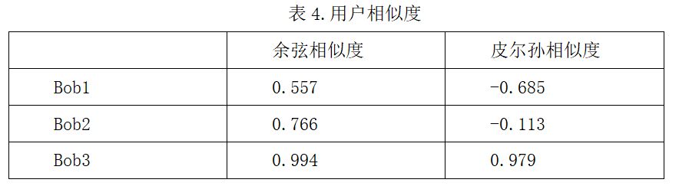
03
制作过程
协同过滤-相似度计算-示例
分别计算Alice与Bob1，Bob2和Bob3的余弦相似度和皮尔孙相似度，得到结果如下：
根据计算结果，可以看到Alice
与Bob1的余弦相似度为0.557，
与Bob2的余弦相似度为0.766，
与Bob3的余弦相似度为0.994。
由此可知，Alice与Bob3的相似度最高，说明他们对博客的评分比较相似，而Alice与Bob1的相似度最低，说明他们对博客的评分比较不相似。同时，根据皮尔孙相似度的计算结果，可以看出Alice与Bob1的皮尔孙相似度为-0.685，表示他们之间的相关性很低，与Bob2的皮尔孙相似度为-0.113，也表示他们之间的相关性较低，而与Bob3的皮尔孙相似度为0.979，则表示他们之间的相关性很高，更能反映他们之间博客评分的相似性。因此，可以得出结论，对于这组数据而言，余弦相似度和皮尔孙相似度都认为Alice与Bob3之间的博客评分相似度最高。通过分析计算结果可知，余弦相似度和皮尔孙相似度的计算结果和我们假设的条件一致。

Slide 24
03
制作过程
协同过滤-预测评分
预测用户对物品的评分是协同过滤算法的核心问题之一。基于用户的协同过滤常用的预测方法有两种：
加权平均法（Weighted Mean）：该方法计算目标用户对某一物品的加权平均分。以和目标用户有相似评分行为的用户他们对目标物品的评分为基数，以他们和目标用户之间的相似度为权重进行加权平均。
基于最近邻接的方法（Nearest Neighbor）：该方法选取与目标用户最相似的一组用户，计算这组用户对该物品的平均评分，将其作为目标用户对该物品的评分。

Slide 25
03
制作过程
协同过滤-预测评分
前面的两种计算方法都各有优劣，基于最近邻接的方法简单，计算速度快，加权平均能够利用所有与目标用户有相似行为的信息，可以平滑地处理用户评分中的噪声和偏差，能够在一定程度上提高预测的准确性。
为了达到更好的推荐效果，我们将这两种算法结合起来，在基于最近临近算法的基础上我们再去使用加权平均，使用最近临近算法我们可以找出和目标用户最相似的一组用户，基于这组用户对目标物品的评分为基数，以他们和目标用户的相似度为权重，进行加权平均。将这两组算法结合起来，其一，通过最近临近，我们缩小了计算范围，得到了和目标用户最相似的一组用户，其二，即使是最相似的一组用户，他们之间的评分也会有各自的差异，通过加权平均，能够在一定程度上消除这种差异，进一步提高预测的准确性。

Slide 26
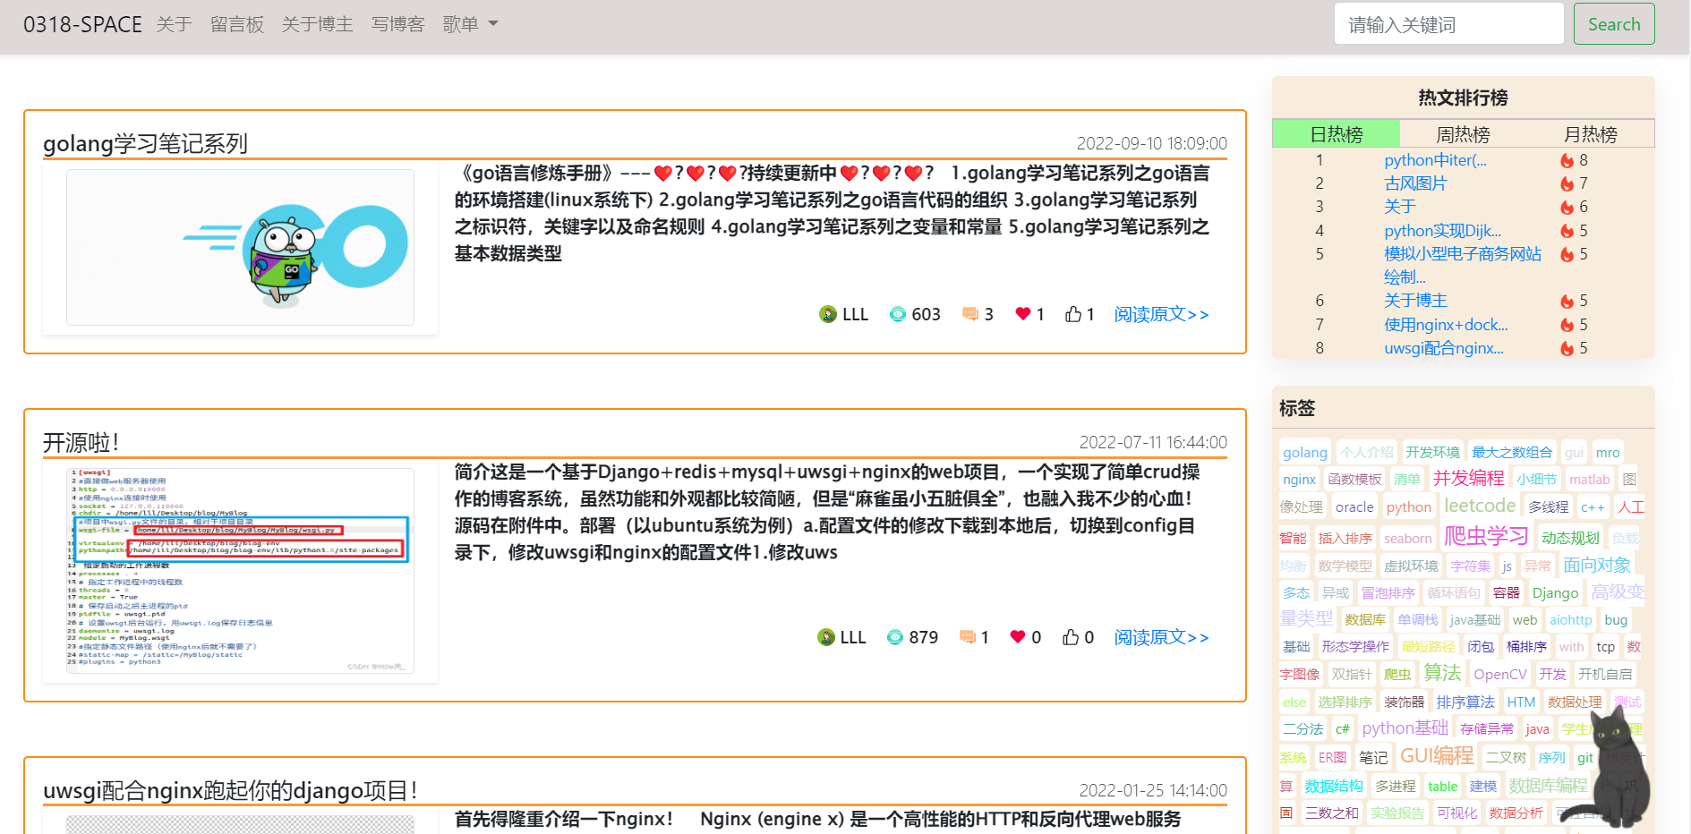
03
制作过程
应用协同过滤至博客系统
对于博客系统，我们将该算法应用在“博客列表”的接口中，在将数据响给前端前，我们调用协同过滤算法的接口，对整个博客列表中每篇博客进行推荐度的计算，并按照推荐度进行降序排序，在前端用户拿到数据后，整个博客列表的数据就是从推荐度高到推荐度底的展现形式。

Slide 27

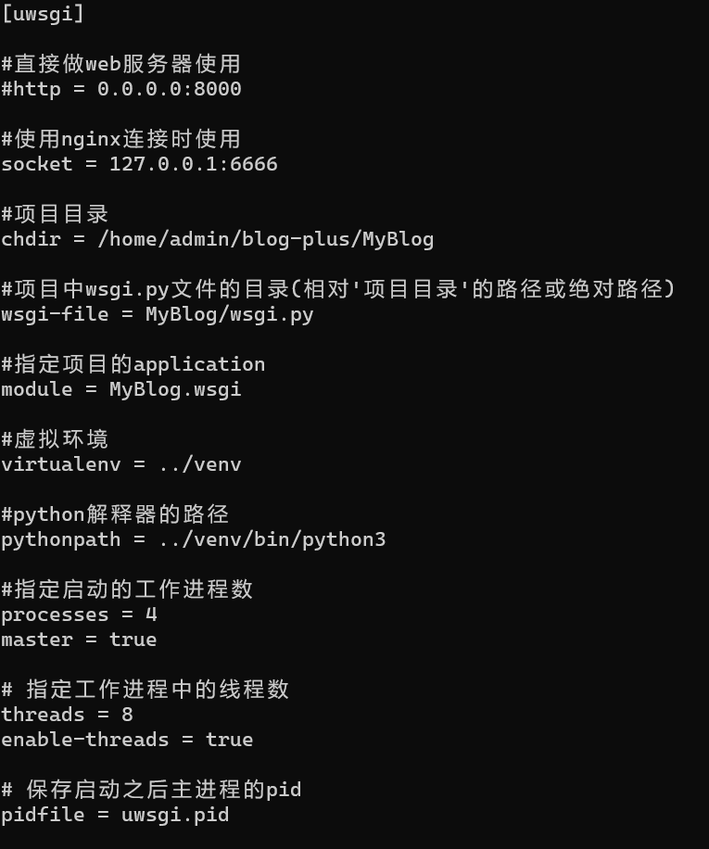
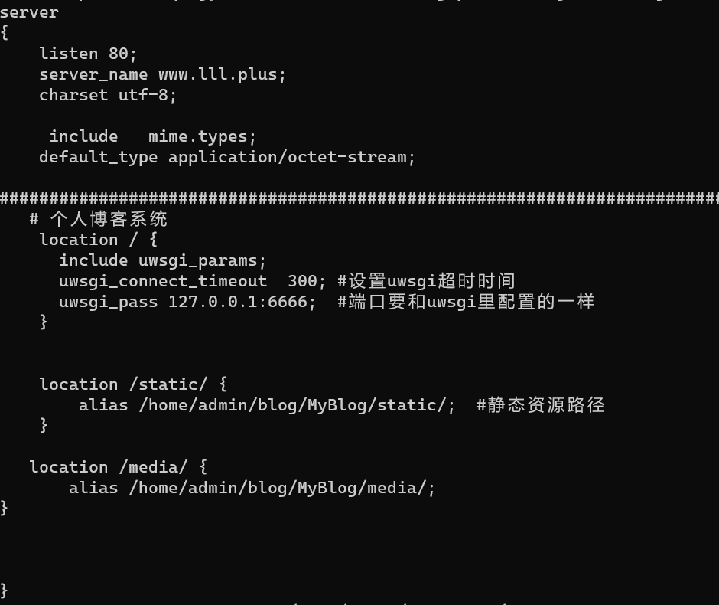
03
制作过程
部署上线
1.前期工作准备（a.提前租服务器，b.购置域名，c.配置服务器环境以及域名解析等）
2.编写uwsgi和nginx的配置文件
3.启动项目
3.1uwsgi启动Django项目
3.2nginx启动代理服务

Slide 28
PRODUCT SHOW
04
作品展示

Slide 29
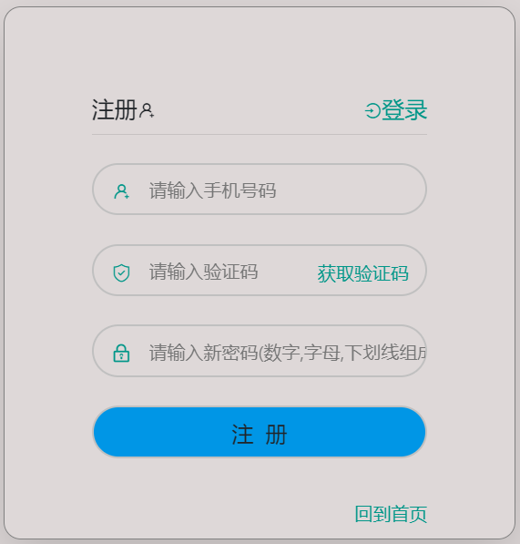
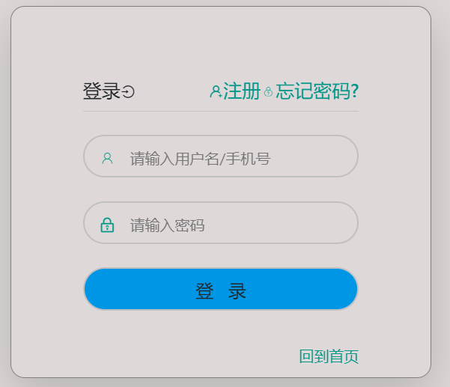
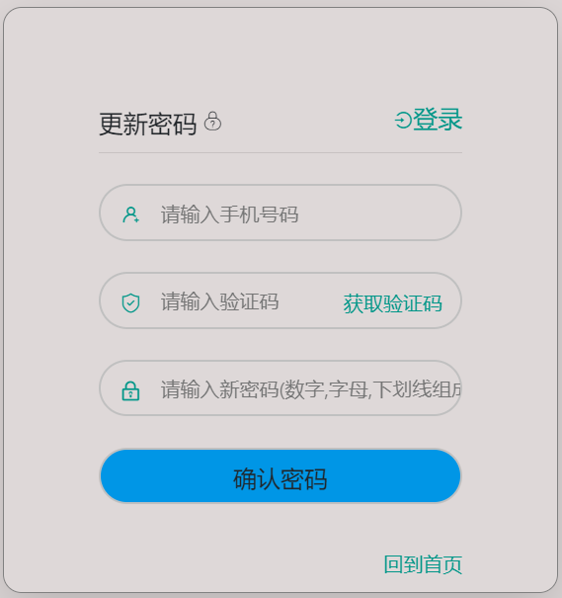
04
作品展示
作品链接：http://www.lll.plus
用户模块
用户“注册”
用户“登录”
用户“修改密码”

Slide 30
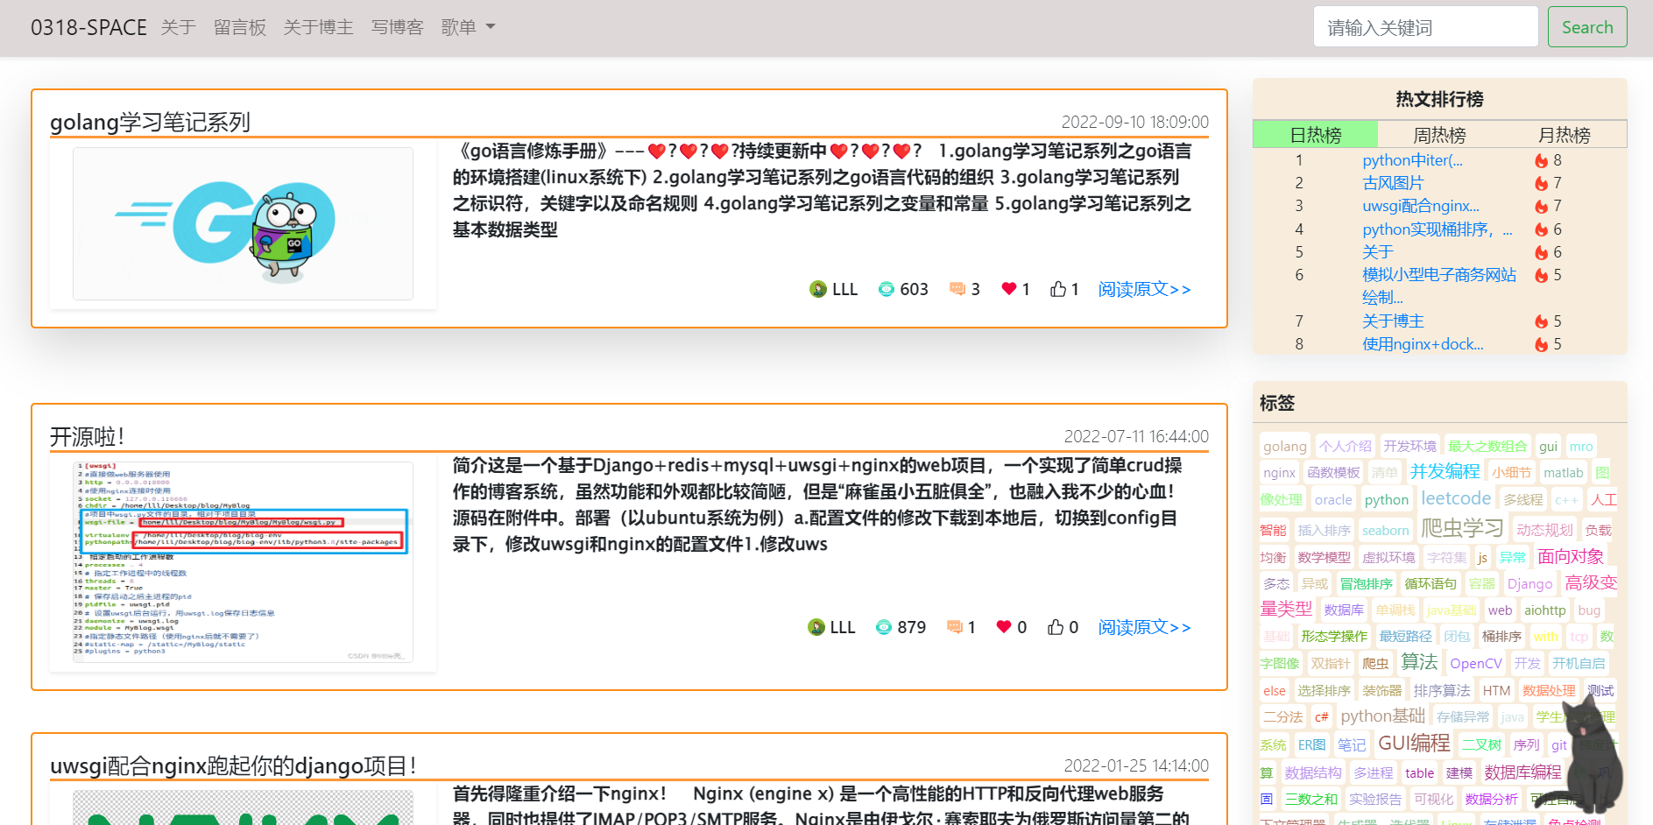
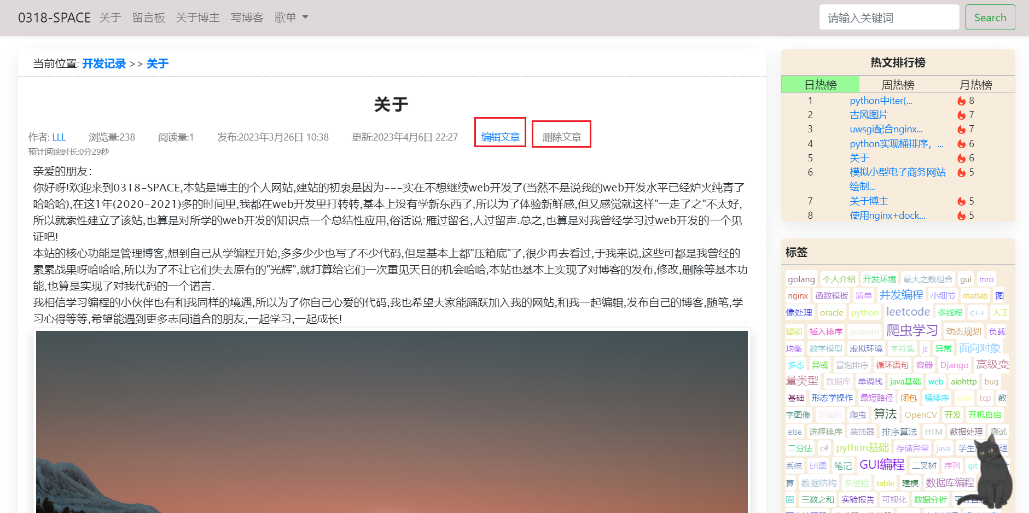
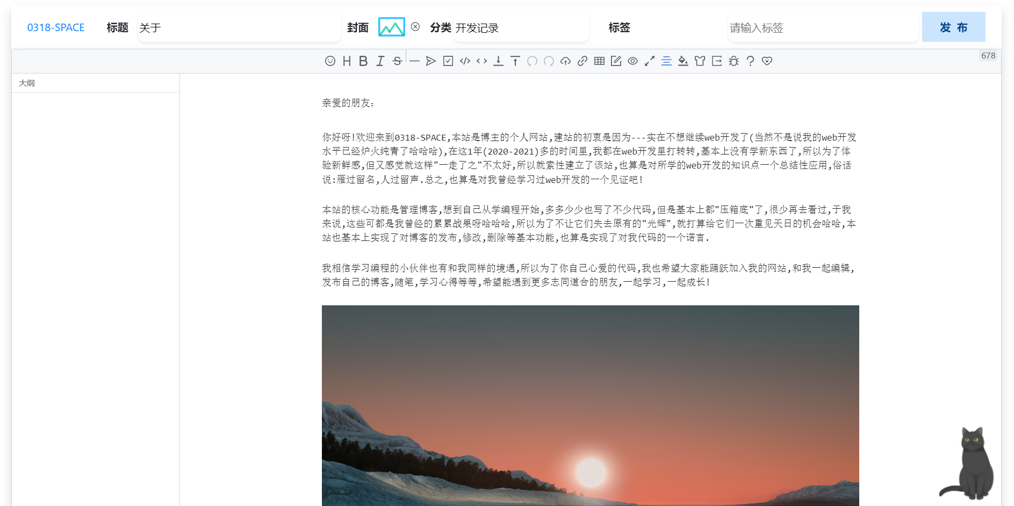
04
作品展示
作品链接：http://www.lll.plus
博客模块
博客列表
博客详情
博客编辑

Slide 31
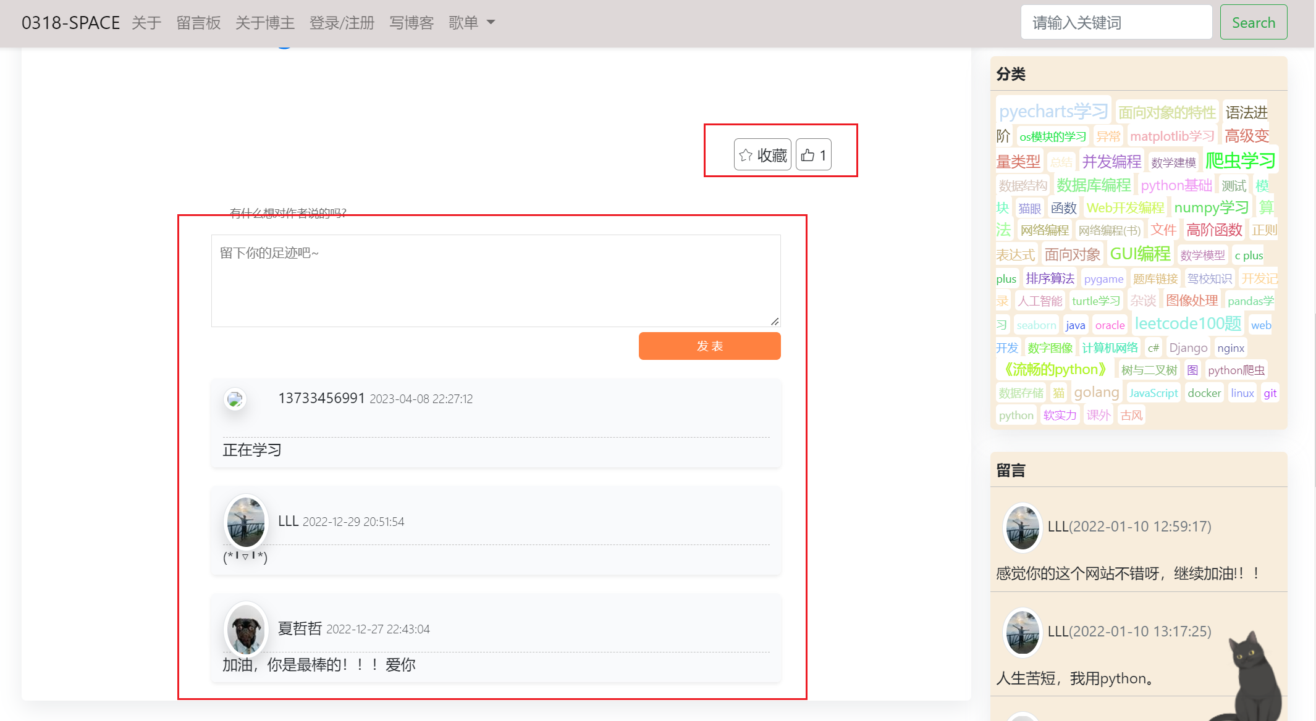
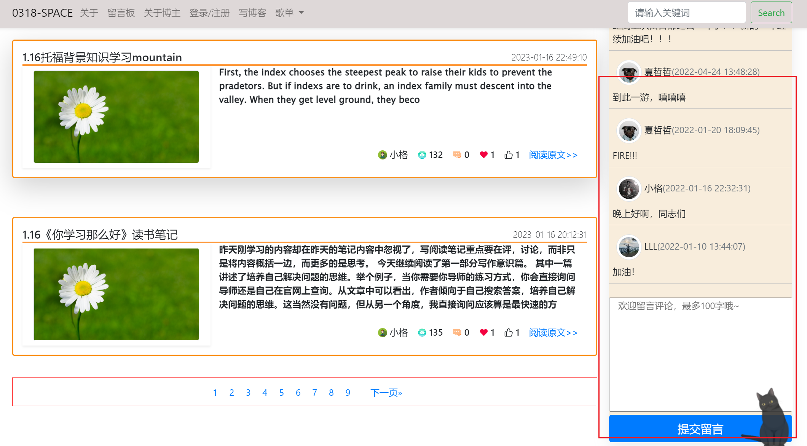
04
作品展示
作品链接：http://www.lll.plus
交互模块
点赞，收藏以及评论
留言

Slide 32
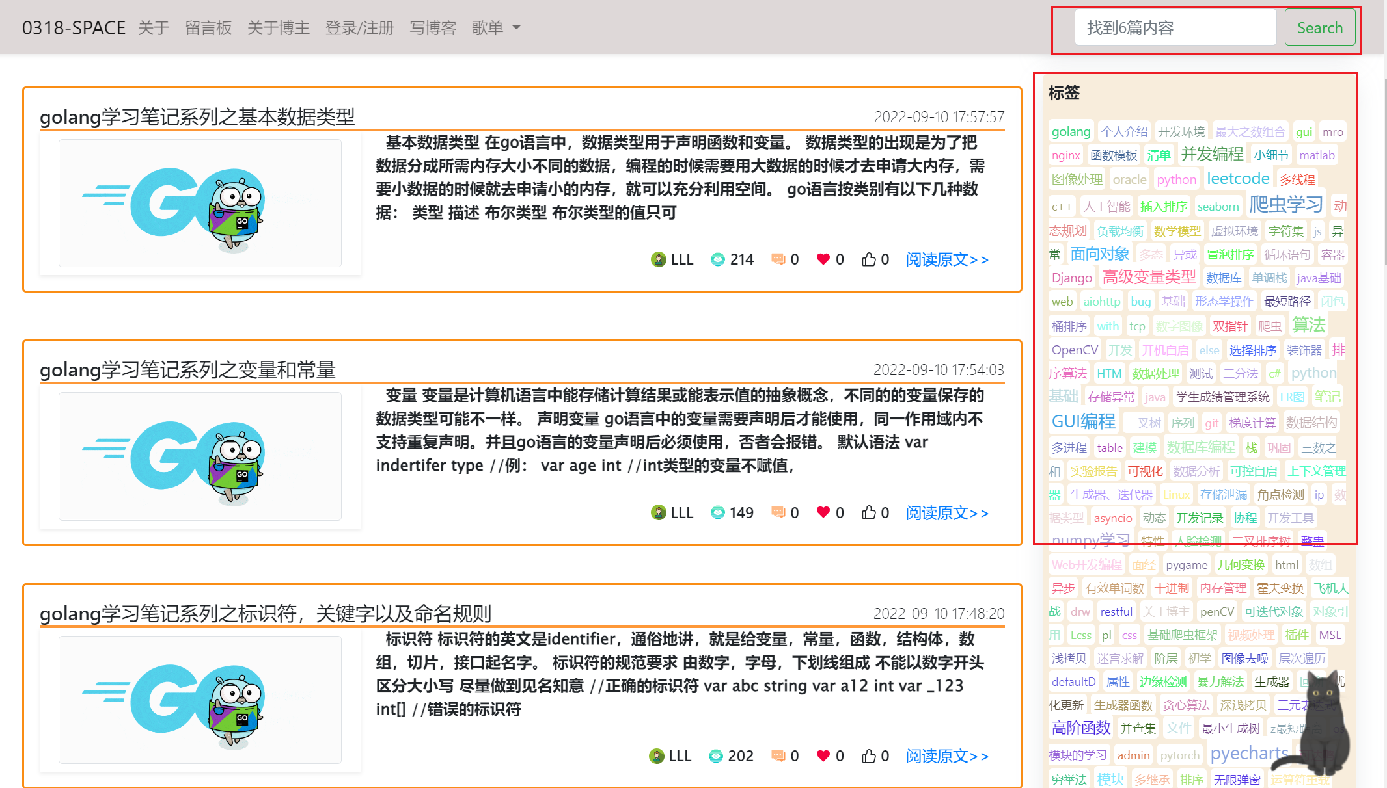
04
作品展示
作品链接：http://www.lll.plus
筛选模块
关键词过滤，标签过滤以及分类过滤

Slide 33
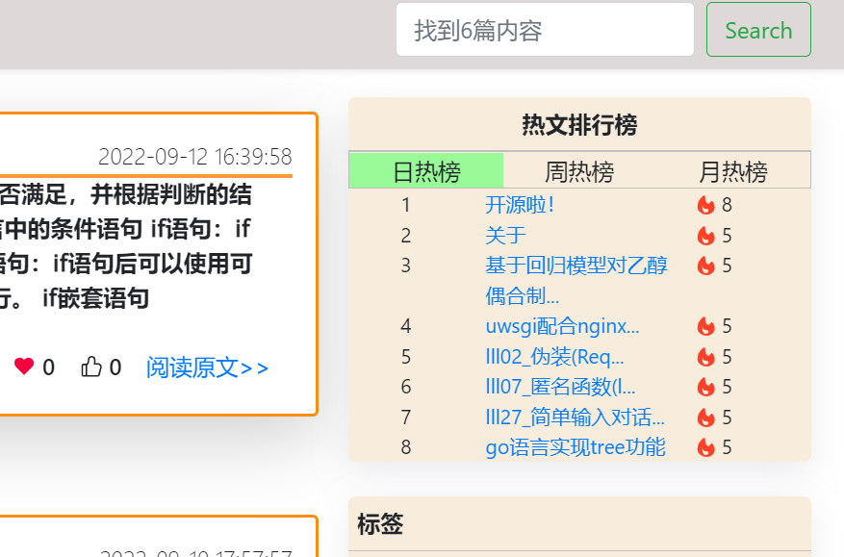
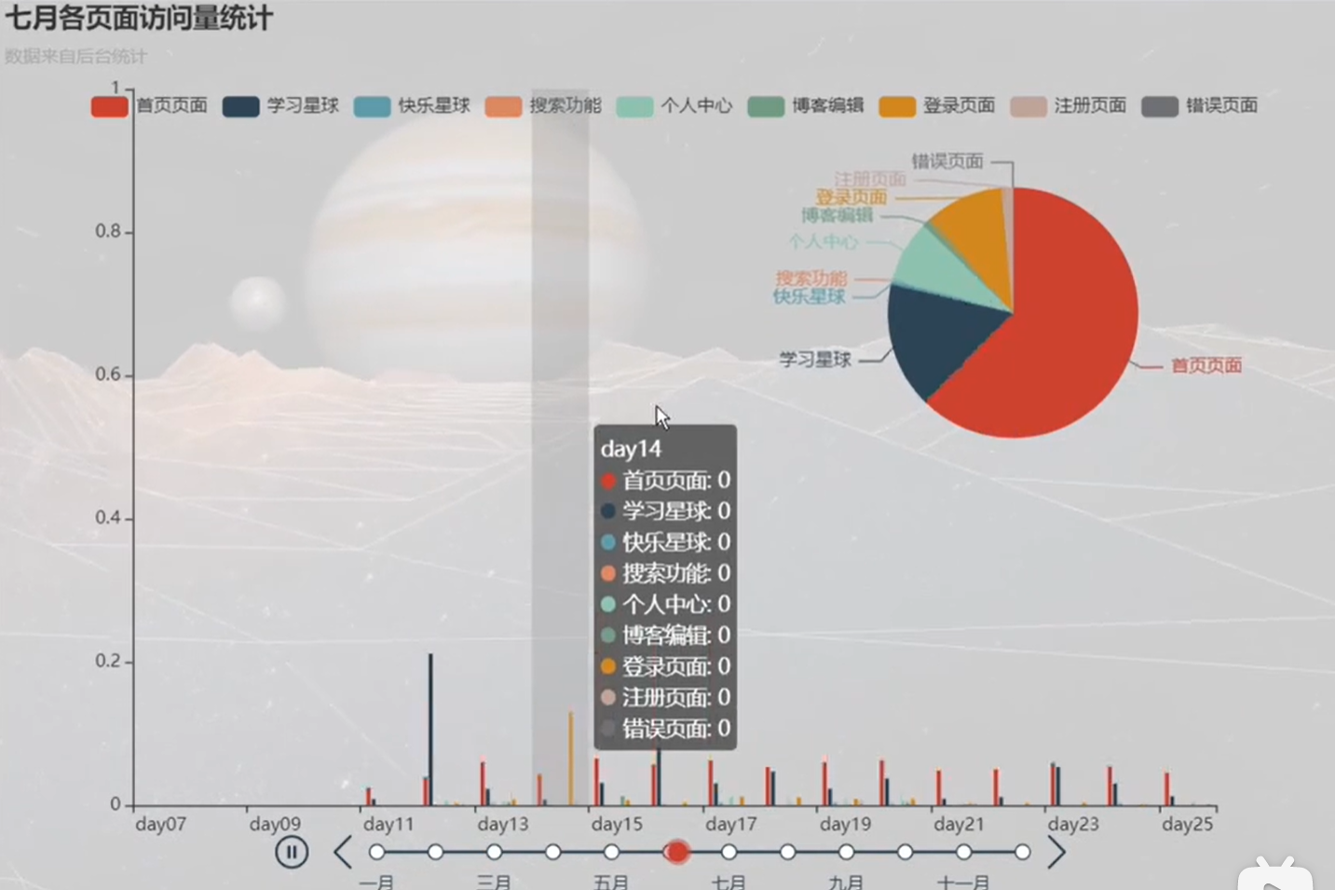
04
作品展示
作品链接：http://www.lll.plus
统计模块
热文排行榜
后台访问统计（暂未上线）

Slide 34
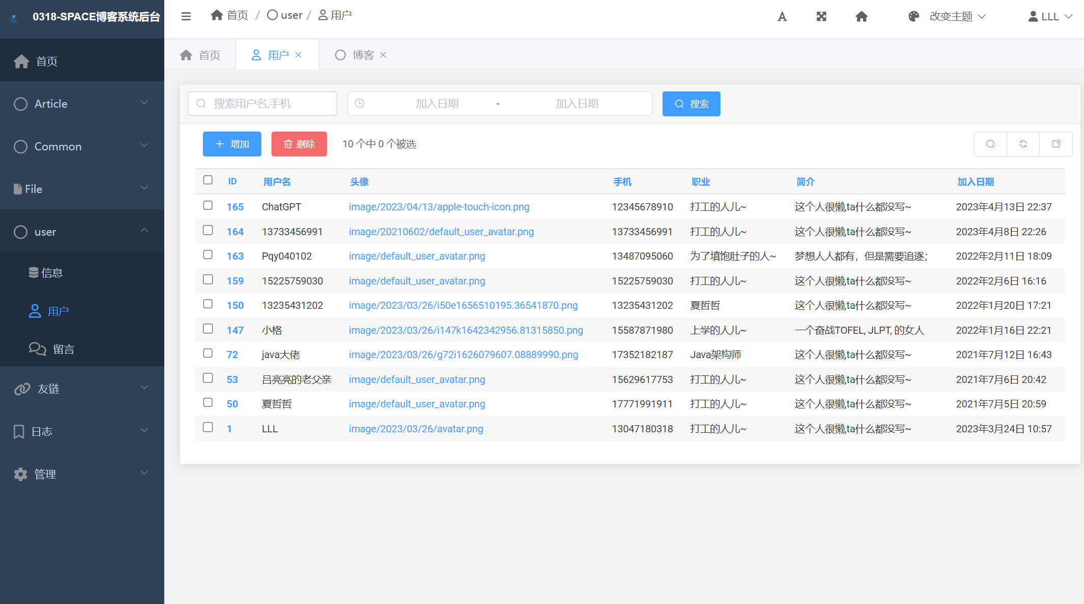
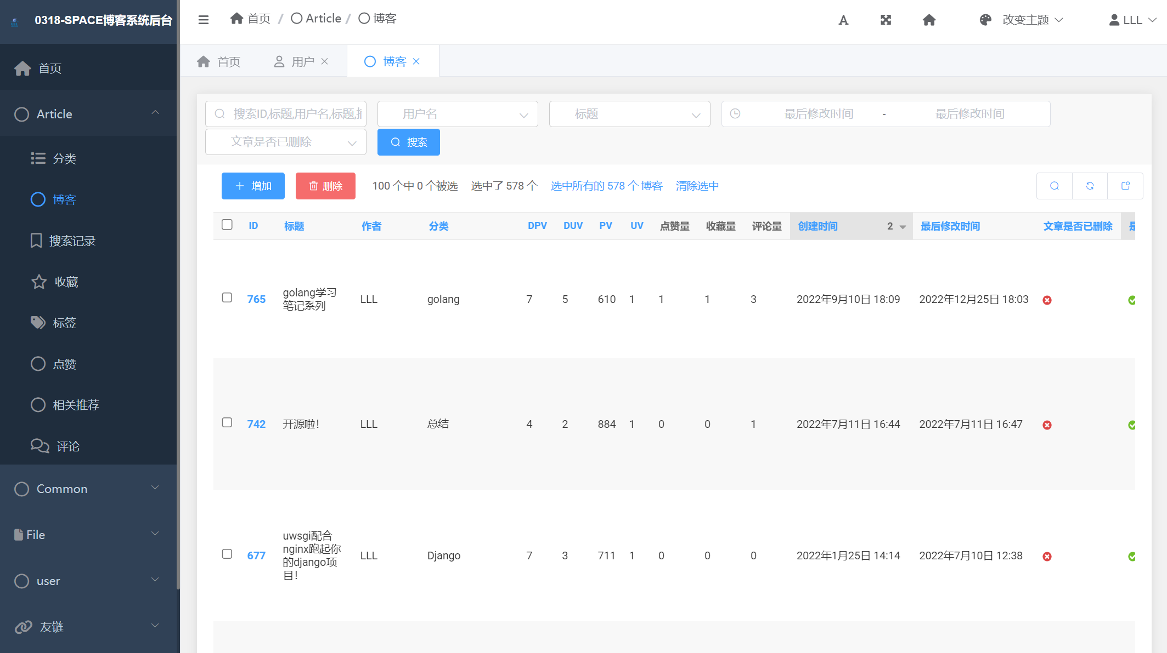
04
作品展示
作品链接：http://www.lll.plus
管理模块
用户管理
博客管理

Slide 35
BACKGROUND
05
总结回顾

Slide 36
05
总结回顾
总结
按照标准的流程进行，学习到了规范的重要性，尝到了流程的“甜头”。
巩固了对Django，nginx，uwsgi等已学知识的理解，也学习了Vue等新的知识。
将推荐算法成功应用至博客系统，加深了对个性推荐的理解。
开发能力进一步提高。
从项目的设计到具体实施，再到论文的总结，每一个过程中都有不一样的体验和收获。

Slide 37

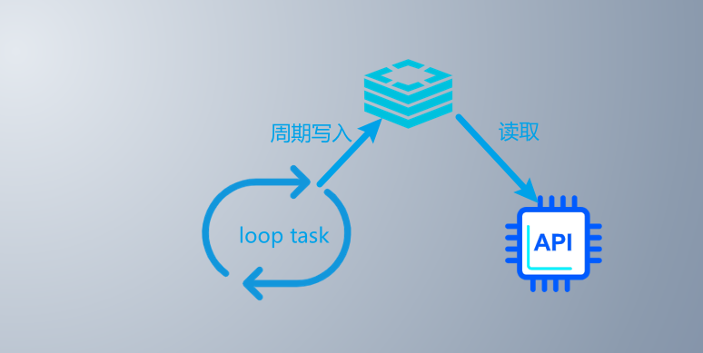



05
总结回顾
总结-新问题
随着用户的操作数据增加（目前已有35000+操作记录，后台测试计算一次大概需要20秒左右），为用户计算推荐列表越来越耗时，接口的响应速度越来越慢，最后导致直接响应失败。
通过周期任务定在后台执行计算任务并写入缓存，接口在调用时直接从缓存中读取，显著降低了响应时间。

Slide 38
05
总结回顾
总结-展望
虽然最终完成了整个项目的开发，也成功将协同过滤算法应用在系统中，但是其中也有很多设计不好或者有问题的地方。现阶段，系统中遗留的还有如下一些问题
改进推荐算法：目前的计算已经很耗时了，在利用缓存的条件下能有效解决这个问题，但是由于博客数量以及用户操作数量的日益增加，后面计算的耗时会越来越长，用户的体验感会随之下降。
功能需要进一步完善：虽然一个博客系统基本的功能实现了，但是任有一些不完善的地方，比如用户的社交系统，用户的个人中心系统，这些目前都还不具备。
结构优化：目前在Django中都是基于函数开发的视图函数，实现方式比较简单，后续希望能够实现基于类的视图函数来代替，提高抽象能力。
后续希望能够将这些问题一一解决或优化，同时也希望能够发现更多的问题并将它们逐一解决，希望在对项目的每一次更新迭代中都能学习和掌握新的东西，也希望能够一直坚持对这个项目的更新迭代，让它在每一次更新迭代中茁壮成长。

Slide 39
Thank you for cultivation of teachers
感谢老师们精心培养
数理学院 信息与计算科学专业
报告人：吕亮亮
汇报完毕
指导老师：刘杰

